Slide 1


Héritage Culturel Africain
Conception fonctionnelle et non fonctionnelle
01
Encadreur: Dr Jiomekong

Slide 2
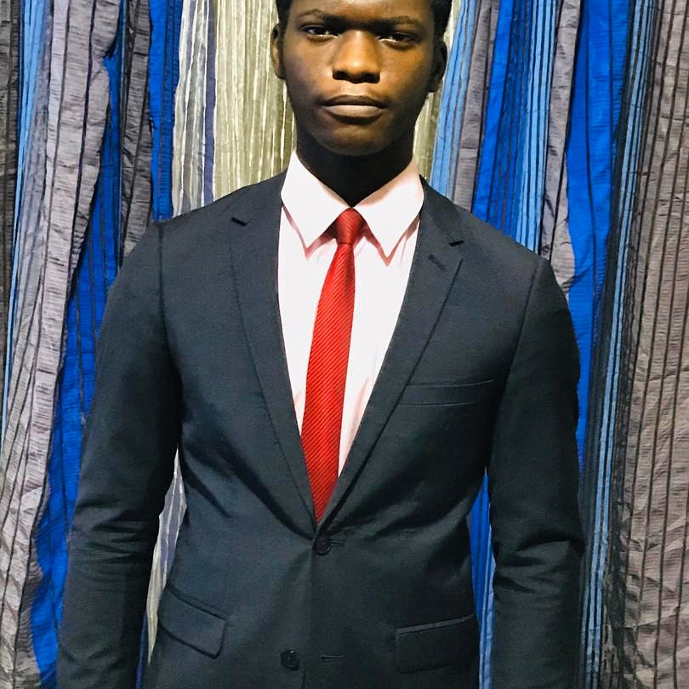
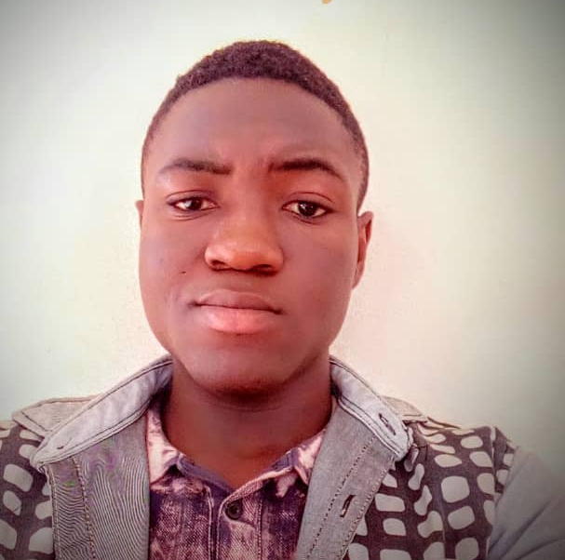
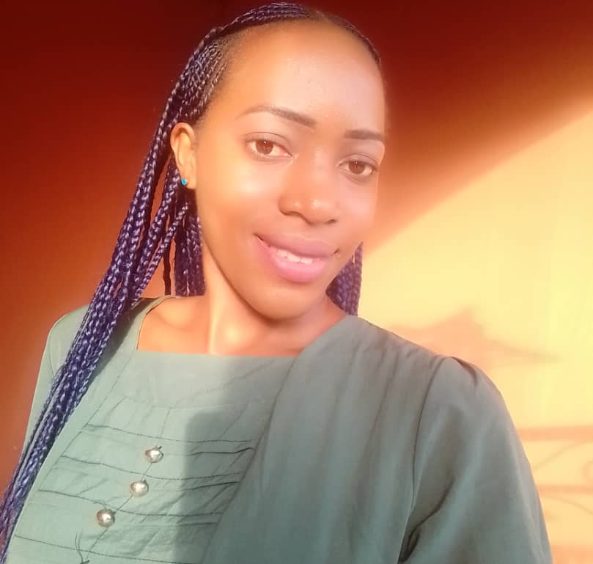
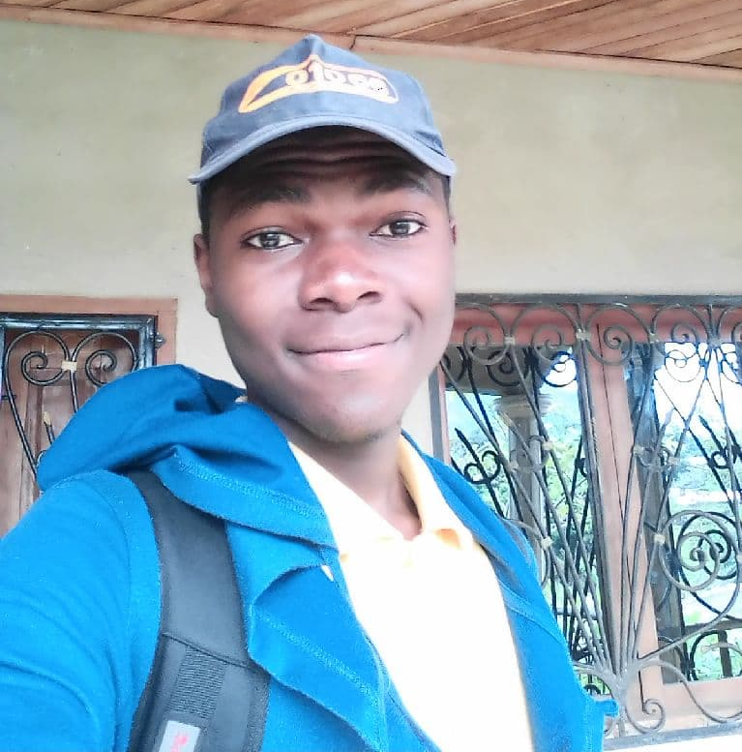
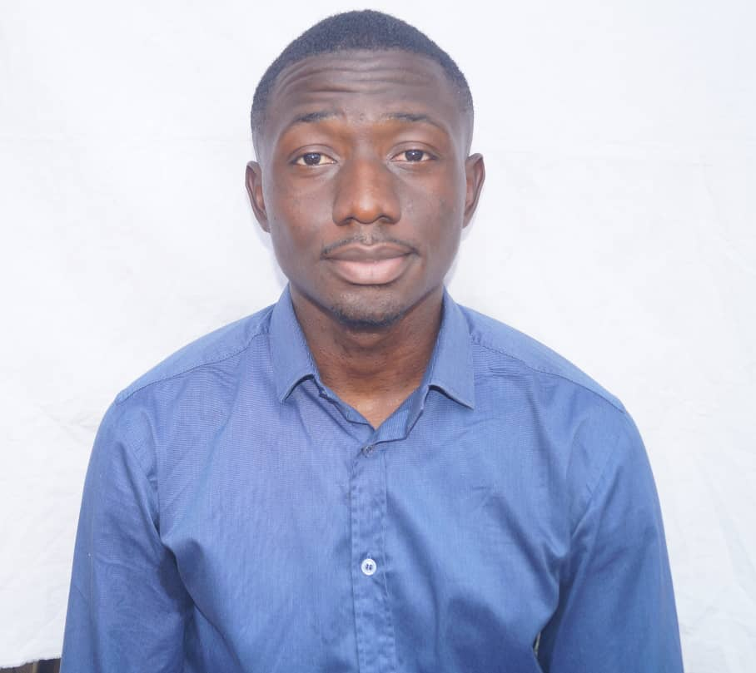
Notre équipe
Fenyep Wangue
Fotso Omer
Développeur Backend
Développeur Backend
Kana Blondelle
Kombou Dilane
Développeur Frontend
Développeur Frontend & Backend
Ngimdock Zemfack
Développeur Frontend
02

Slide 3
Table de matières
1
3
Conception technique
Besoins du client
2
Conception fonctionnelle
3.1
Description des entités du système
3.2
Aspect dynamique du système
2.1
Description du système
3.3
Architectures du système
2.2
Exigences fonctionnelles
3.4
Environnement de développement et technologies à utiliser
2.3
Exigences non fonctionnelles
03

Slide 4
1
Besoins du client
04

Slide 5
1.
Besoins du client
La plateforme doit avoir 3 modules dont le wiki, le réseau social, le moteur de recherche
Les utilisateurs inscrits sur la plateforme auront des rôles différents qui permettront de les distinguer.
Dans la partie réseau social, les utilisateurs qui seront connectés pourront créer des posts culturels en rapport avec un aspect de la culture africaine.
Les utilisateurs connectés pourront créer des commentaires sous un post culturel bien spécifique.
Les utilisateurs pourront liker des posts pour marquer leur approbation.
Les posts pourront appartenir à des classes (des catégories) ou du moins à des sujets de discussion
Un utilisateur pourra suivre d’autres utilisateurs afin d’être informé de leurs activités au sein de la plateforme
Un utilisateur expert pourra transférer un post sélectionner du réseau social et l’envoyer directement dans le wiki.
Les posts qui seront publiés dans la section wiki, seront accessibles publiquement à tout le monde (y compris les visiteurs)
Tous les utilisateurs de la plateforme (du visiteur à l’expert) pourront effectuer une recherche directe de posts au sein du wiki et du réseau social.
05

Slide 6
2
Conception Fonctionnelle
06

Slide 7
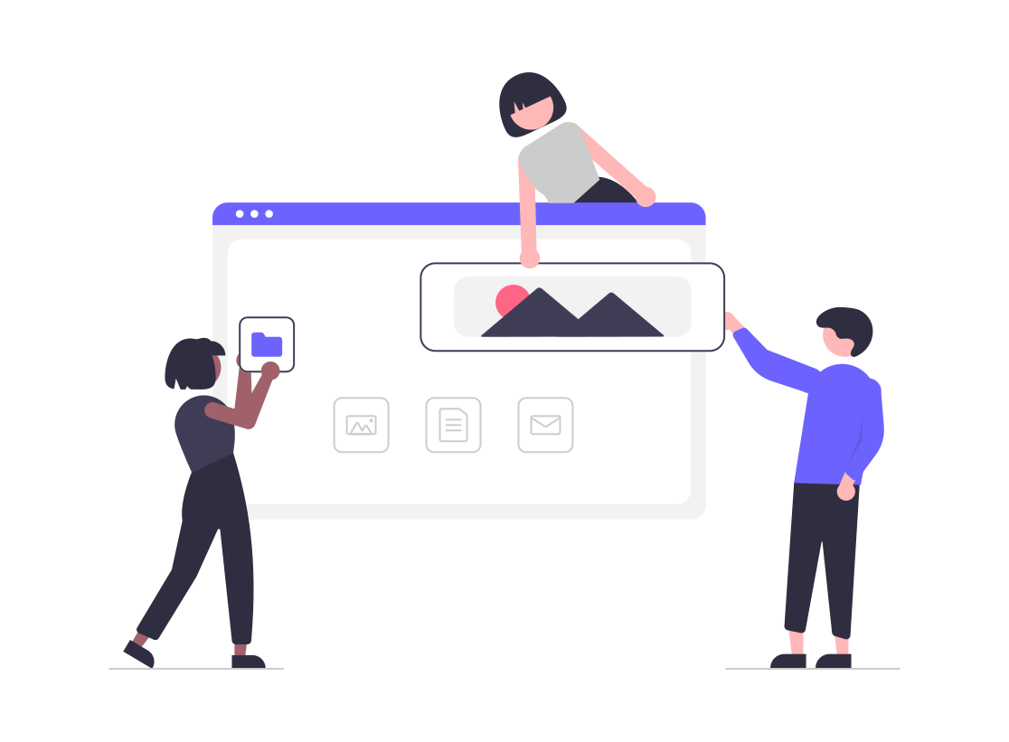
2.
Conception fonctionnelle
2.1
Description du système
Les Acteurs
Tundah admet 04 acteurs au total, dont
Le visiteur
L’ Abonné
L ’Expert
L’ Administrateur
Chacun ayant une particularité
07

Slide 8
Description des acteurs
Visiteur
Abonné
Utilisateur sans compte, ayant le droit d’accéder à une seule partie du système:
Le Wiki
Utilisateur ayant un compte, et pouvant naviguer dans presque toute la plateforme pour effectuer certaines actions
08

Slide 9
Description des acteurs
Expert
Administrateur
Utilisateur ayant un compte et ayant des droits supérieurs à celui du simple abonné. Il pourra donc par exemple transférer des posts du Réseau vers le Wiki
Utilisateur ayant le droit suprême sur la plateforme, il est chargé d’administrer l’entièreté de l’application.
09

Slide 10
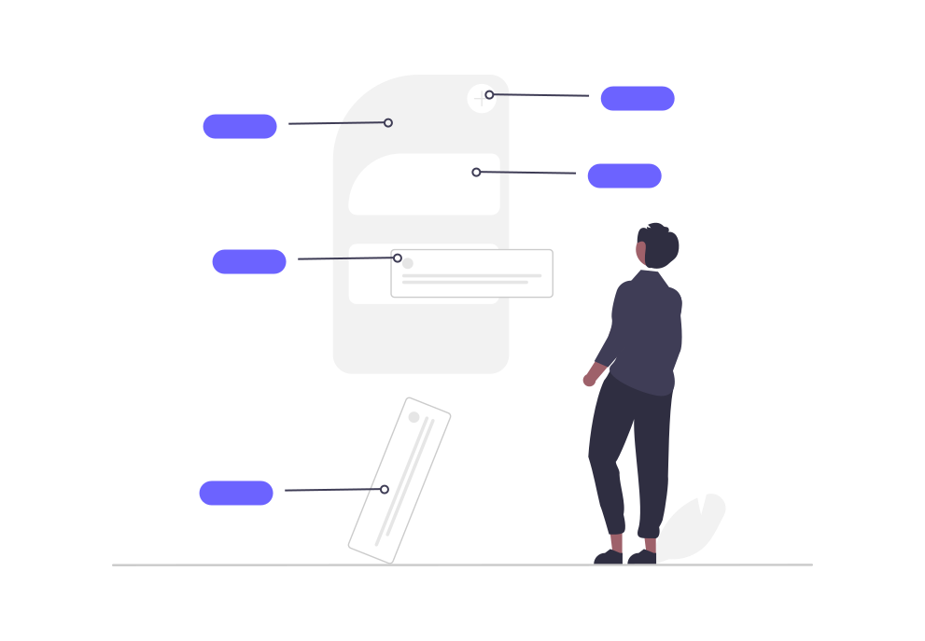
2.
Conception fonctionnelle
2.1
Description du système
Le Système
La plateforme sera constitué de 03 modules dont:
Le Wiki
Le Réseau social
Un moteur de recherche
10

Slide 11
Description des modules du système
Wiki
Réseau Social
Moteur de recherche
Section du système ayant un accès libre où tous les posts culturels qui ont été vérifiés par des experts seront publiés
Section protégée du système dont ont accès que ceux qui ont un compte
Module du système qui permet de faire les recherches de posts culturels plus rapidement
11

Slide 12

2.
Conception fonctionnelle
2.2
Exigences fonctionnelles
La plateforme devra fournir un ensemble de fonctionnalités qui permettront à ses utilisateurs d’interagir avec lui.
Les fonctionnalités sont regroupés par acteurs comme suit…
12

Slide 13
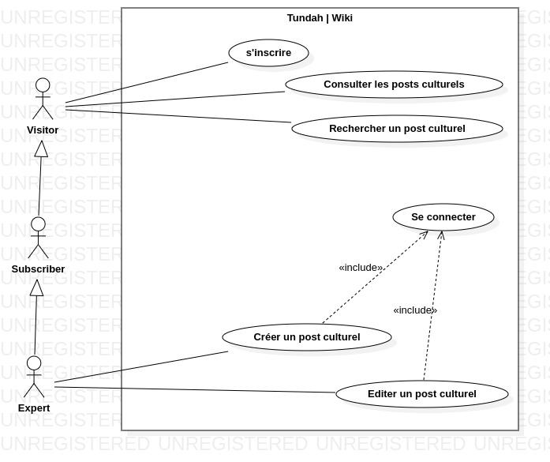
Fonctionnalités (Le Wiki)
13

Slide 14
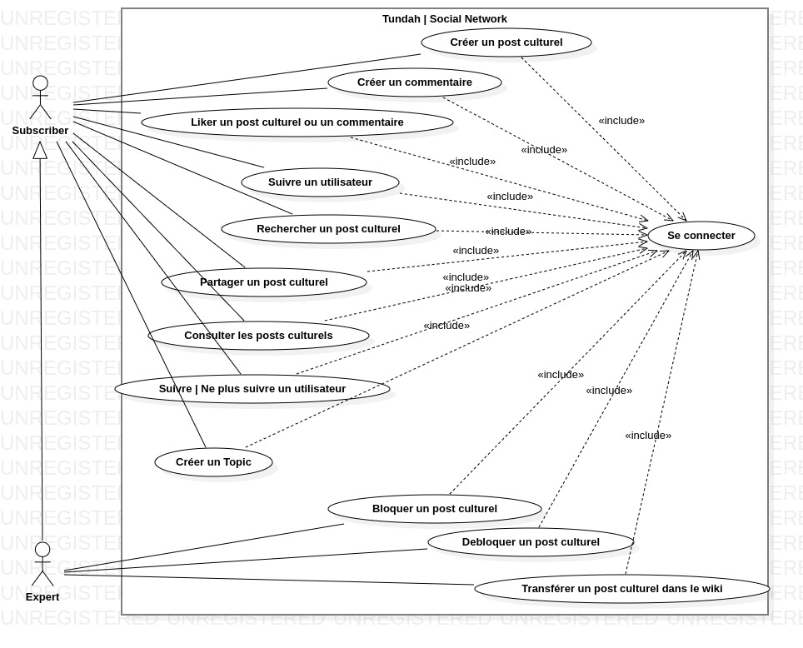
Fonctionnalités (Le Réseau)
14

Slide 15
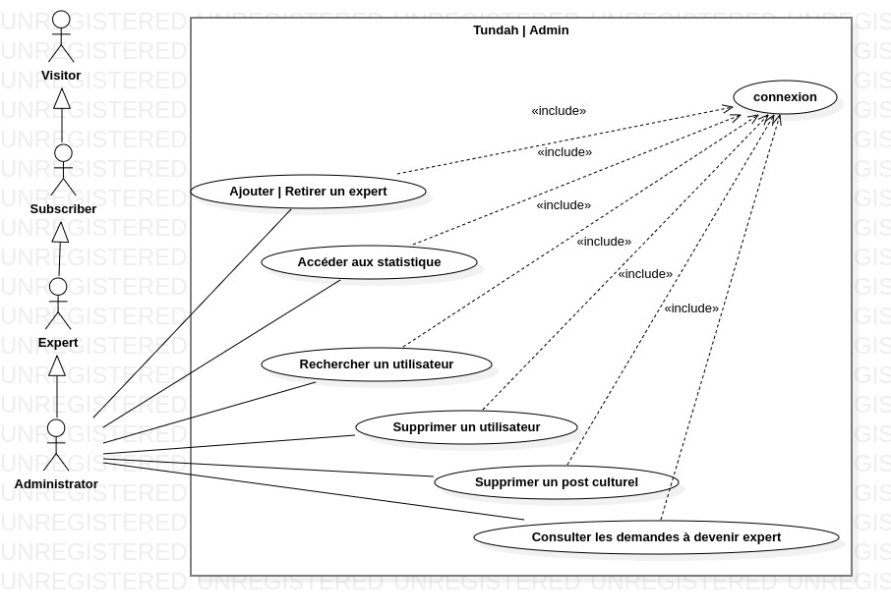
Fonctionnalités (L’Administration)
15

Slide 16
2.
Conception fonctionnelle
2.3
Exigences non fonctionnelles
Afin de rendre notre solution crédible, il faudrait qu’elle remplisse certaines contraintes non fonctionnelles.
Comme exigences non fonctionnelles nous avons
16

Slide 17
2.3
Exigences non fonctionnelles
Aspect | Description
Sécurité | Le système doit être sécuritaire, raison pour laquelle il devra fournir une interface d’authentification pour permettre aux utilisateurs de d’authentifier.
Utilisation | La plateforme doit être aussi simple que possible, tout doit être clair et net, afin de donner la possibilité aux utilisateurs de revenir.
Performance | La plateforme doit résoudre le problème posé, elle doit être robuste, charger rapidement (afin de combler l’expérience utilisateur des utilisateurs).
portabilité | La plateforme doit être accessible aussi bien sur ordinateur que sur tablette et mobile.
Accessibilité | La plateforme doit être accessible à tous.
17

Slide 18
3
Conception Technique
18

Slide 19

3.
Conception technique
3.1
Description des entités du système
Notre solution devra manipuler plusieurs entités métiers, et qui pourront communiquer entre elles en s’échangeant des messages.
Nous avons donc la liste suivante
19

Slide 20
3.1
Description des entités
Entité | Description
Utilisateur (Abonné, Expert, Administrateur) | Cette entité, de manière générale représente les utilisateurs de la plateforme: Les acteurs du système.
Post | Une entité Post, représente les posts qui seront publiés dans le réseau social, ainsi que dans le wiki
Commentaire | Une entité commentaire fait référence aux différentes appréciations, remaques, message laissé par un utilisateur sous un post en particulier.
Catégorie | Une catégorie concerne un grand sujet sur lequel on peut débattre.
Topic | Un Topic est considéré comme un sous ensemble d’un commentaire. Il est donc plus restreint et spécifique.
20

Slide 21
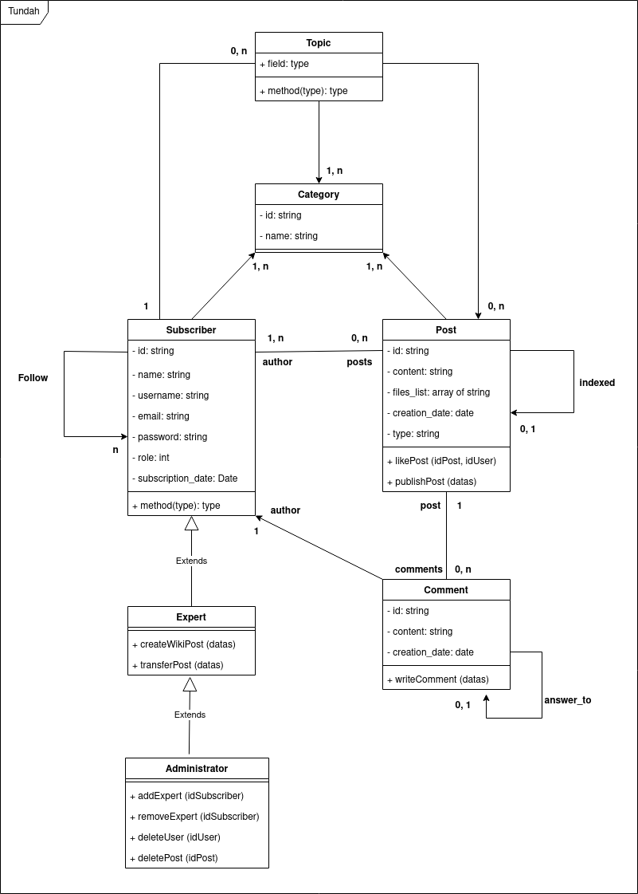

Diagramme de classes
21

Slide 22
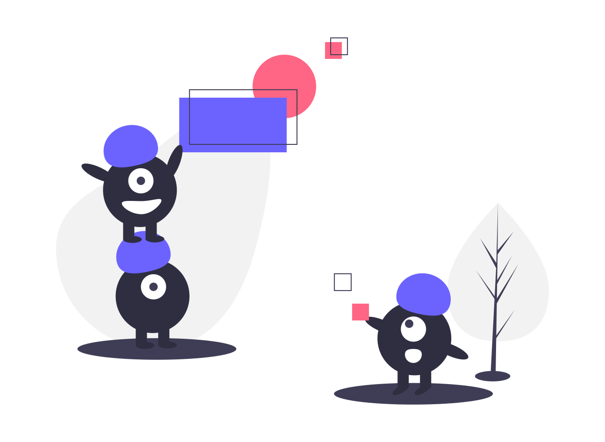
3.
Conception technique
3.2
Aspect dynamique du système
Les éléments constitutifs de notre système sont en mouvement, cela se matérialise par les échanges de messages des uns aux autres.
22

Slide 23
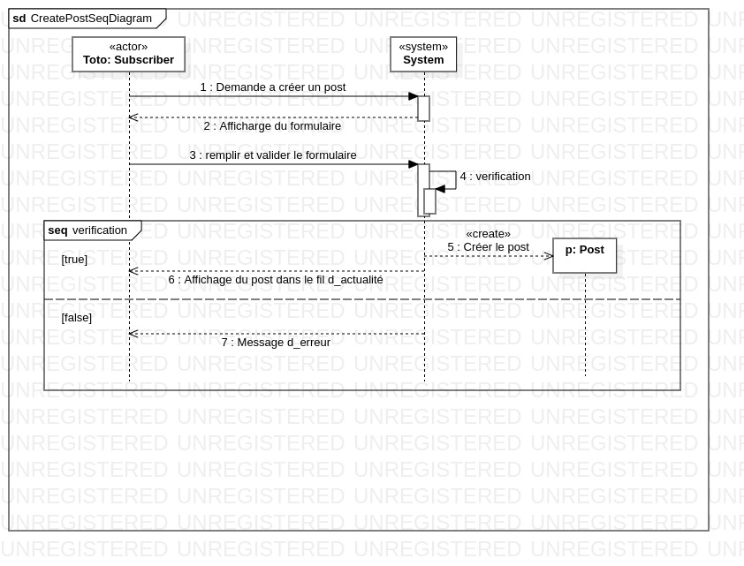
Diagramme de séquence de création d’un post culturel
23

Slide 24
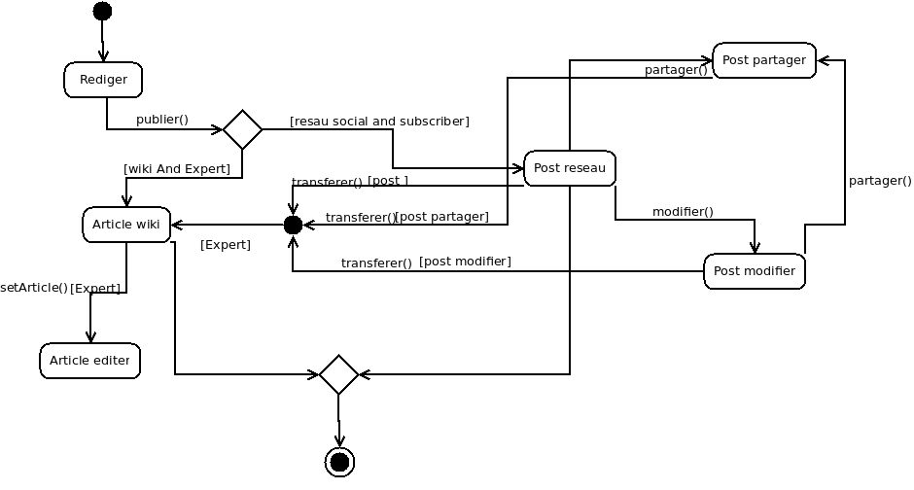
Diagramme d’état transition d’un post culturel
24

Slide 25
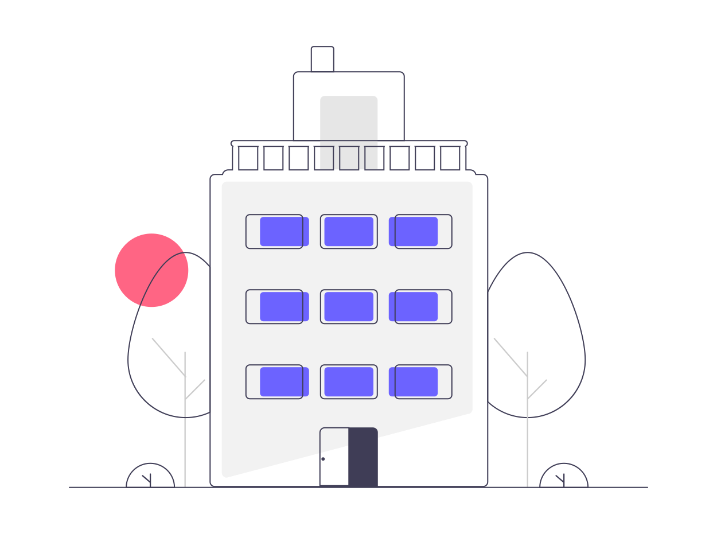
3.
Conception technique
3.3
Architecture du système
Pour le fonctionnement de la plateforme, nous avons adopté une architecture logicielle bien précise et une architecture physique adapté à nos besoins.
25

Slide 26
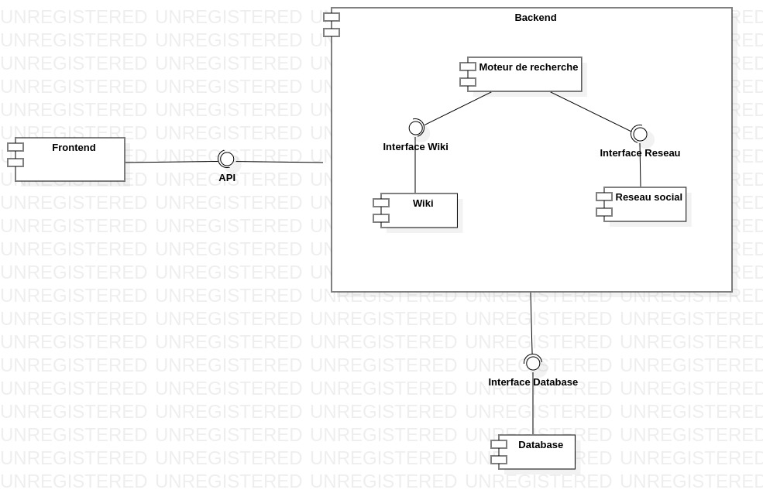
Architecture logicielle du système
26

Slide 27
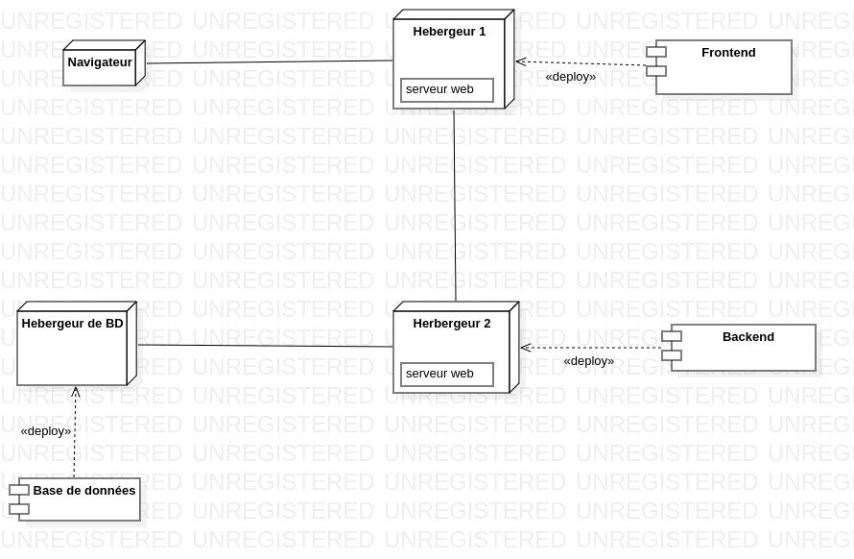
Architecture physique du système
27

Slide 28
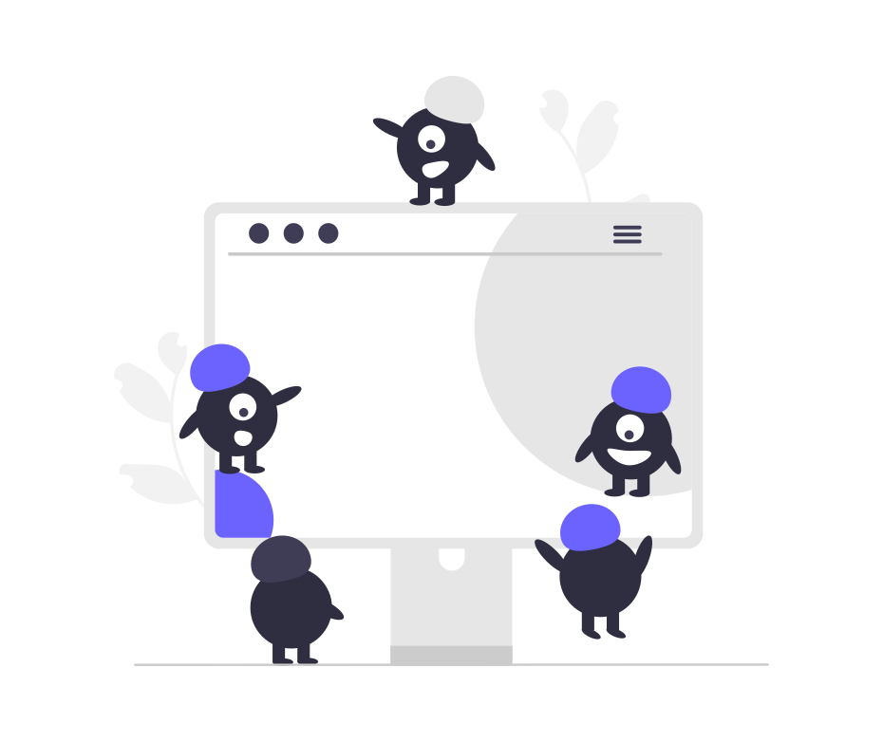
3.
Conception technique
3.4
Environnement de développement et technologies à utiliser
Pour la réalisation de cette plateforme culturelle, nous aurons besoin d’installer un environnement de travail adéquat et d’utiliser un certain nombre de technologies
28

Slide 29








Environnement
Technologies
Système d’exploitation
Frontend
Éditeur de texte
Backend
29

Slide 30
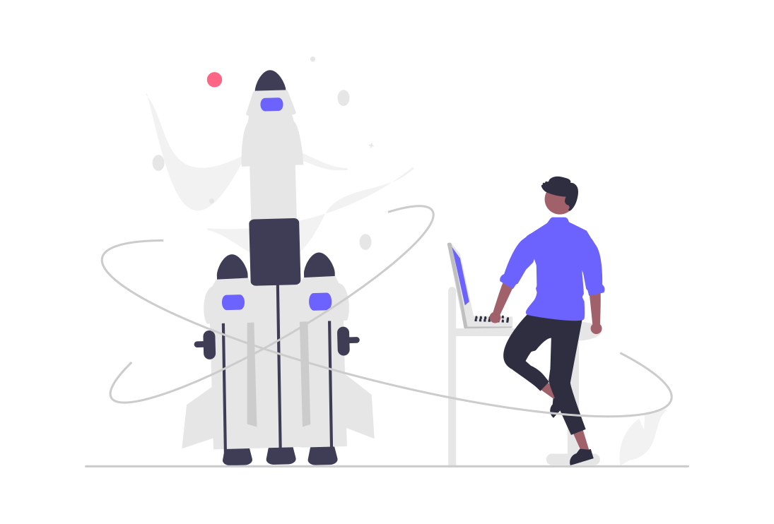
Merci !!!
Nous vous remercions de votre attention…
30

